Slide 1
NVIDIA GPU 활성화 방법
NVIDIA 그래픽 카드 별 Architecture Version 확인
https://developer.nvidia.com/cuda-gpus
Architecture Version별 사용가능한 CUDA Version 확인
https://en.wikipedia.org/wiki/CUDA#GPUs_supported
https://docs.nvidia.com/deeplearning/cudnn/backend/latest/reference/support-matrix.html
Anaconda 가상환경 셋팅
Numpy 호환성으로 인해 Tensorflow와 Pytorch 가상환경 개별 셋팅 필요
Tensorflow 셋팅
Pytorch 셋팅

Slide 2
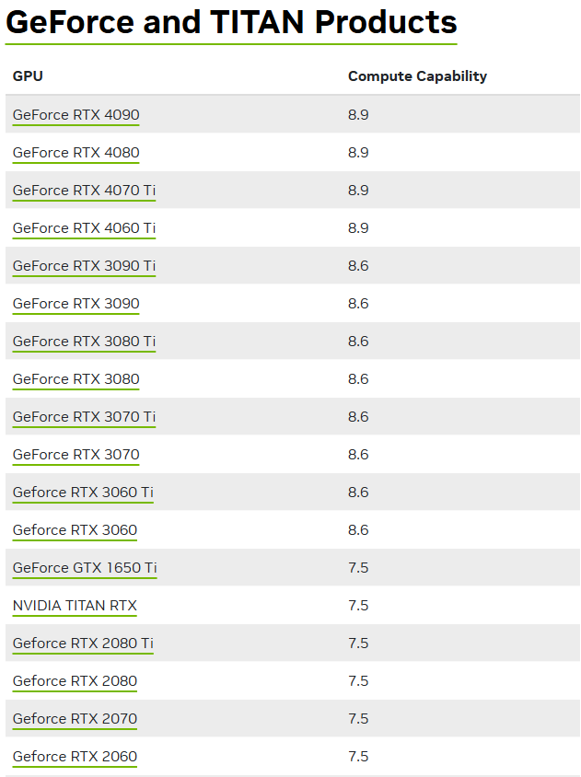
Compute Capability란?
NVIDIA GPU는 세대마다 아키텍처가 업그레이드되는데, 이를 구분하기 위해 Compute Capability(CC) 라는 숫자를 부여해. 이 값은 특정 GPU가 지원하는 CUDA 기능, 명령어, 메모리 구조, 병렬 연산 기능 등을 정의하지.
RTX 3060의 Compute Capability가 8.6이라는 것은,
RTX 3060이 Ampere 아키텍처 기반이라는 걸 의미하고,
CUDA 11.1 이상에서 최적의 성능을 발휘할 수 있다는 뜻이야.
Compute Capability와 CUDA 버전의 관계
Compute Capability는 GPU의 하드웨어 기능을 정의하는 반면, CUDA 버전은 해당 기능을 사용할 수 있는 소프트웨어 환경을 의미해.
RTX 3060(Compute Capability 8.6)은 최소 CUDA 11.1을 지원하고, 최신 CUDA 버전도 사용 가능해.

Slide 3
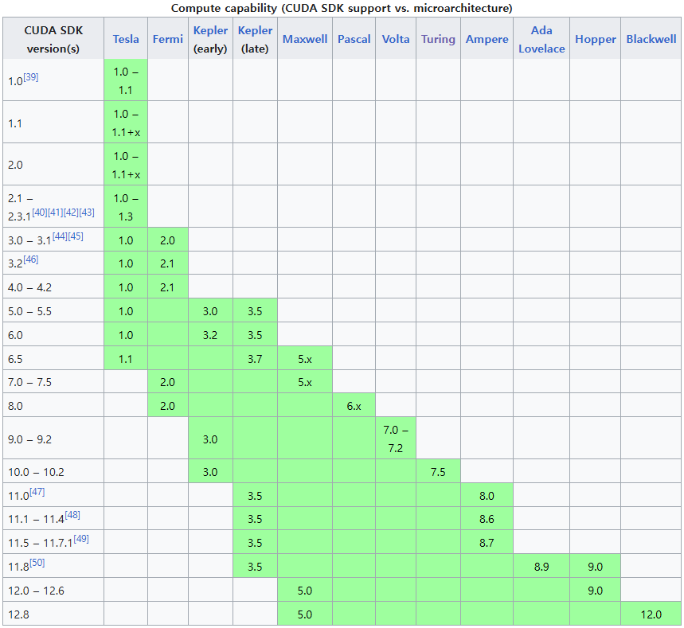

Slide 4
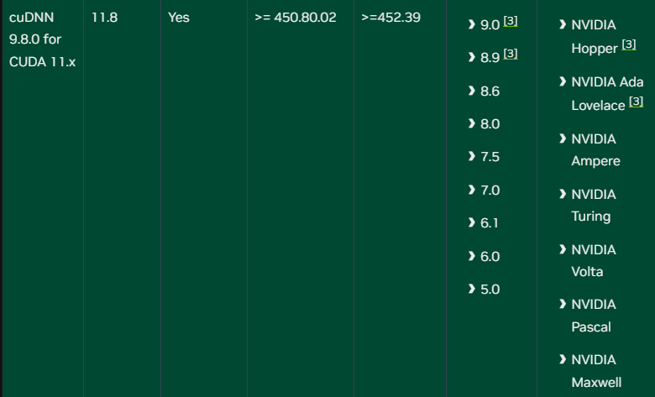

Slide 5
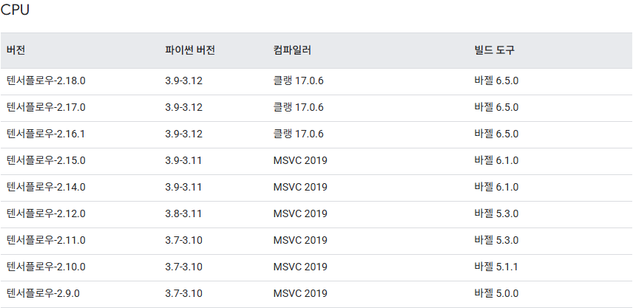
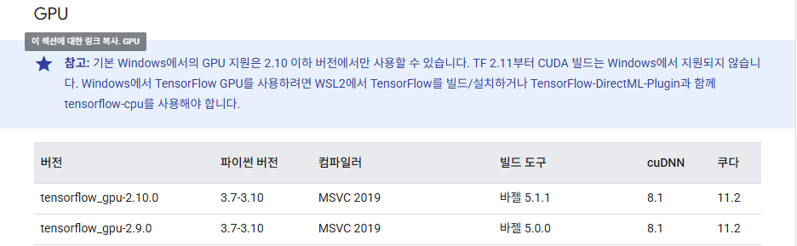
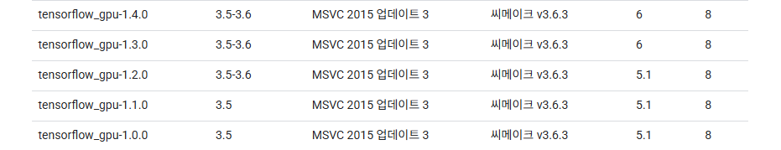
Tensorflow 2.10 이후 GPU 지원

Slide 6
Tensorflow 설치하기
콘다 환경 만들기
Anaconda Prompt 관리자 권한 실행
Conda create –name tf python=3.9
Conda deactivate
Conda activate tf
GPU 설정
conda install -c conda-forge cudatoolkit=11.8 cudnn=8.8.0
pip install --upgrade pip
# Anything above 2.10 is not supported on the GPU on Windows Native
Conda install tensorflow=2.10.0
Conda install ipykernel
설치 확인
# Verify the installation:
python -c "import tensorflow as tf; print(tf.config.list_physical_devices('GPU’))”
[PhysicalDevice(name='/physical_device:GPU:0', device_type='GPU’)]
Tip : 가용 버전 확인 코드
conda search cudnn -c nvidia

Slide 7
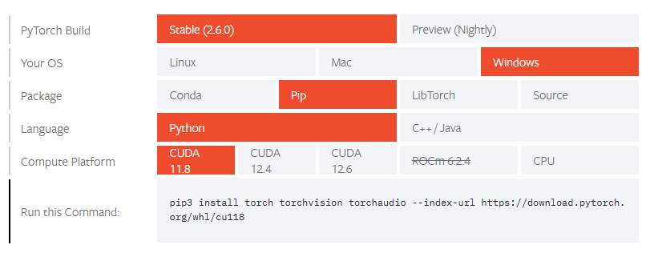
PyTorch 설치하기
콘다 환경 만들기
Anaconda Prompt 관리자 권한 실행
Conda create –name torch python=3.11.11
Conda deactivate
Conda activate torch
GPU 설정
conda install -c conda-forge cudatoolkit=11.8 cudnn=8.9.2.26
pip3 install torch torchvision torchaudio --index-url https://download.pytorch.org/whl/cu118
pip install --upgrade pip
# Anything above 2.10 is not supported on the GPU on Windows Native
pip install numpy<2.0
설치 확인
Python -> Import torch -> Torch.cuda.is_available()
True

